Slide 1

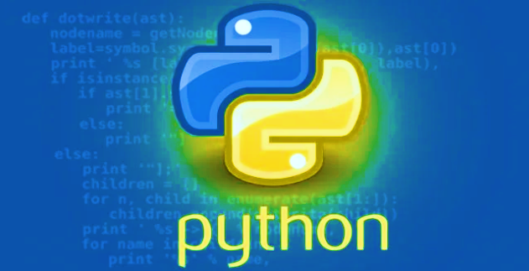
Python: O Homem de Aço dos Algoritmos
Herói dos Coders

Slide 2
Sumário:
Introdução:
O que é Python?
Por que aprender Python?
Configurando o ambiente Python
Capítulo 1: Fundamentos de Programação
1.1 Introdução à Programação
1.2 Variáveis e Tipos de Dados
1.3 Operadores Aritméticos e Expressões
1.4 Estruturas Condicionais (if, else, elif)
1.5 Estruturas de Repetição (while, for)
1.6 Controle de Fluxo com Break e Continue
1.7 Funções e Modularização
1.8 Exercícios Práticos
Capítulo 2: Coleções de Dados
2.1 Listas e Operações com Listas
2.2 Tuplas e suas Características
2.3 Dicionários e Acesso aos Elementos
2.4 Conjuntos e suas Aplicações
2.5 Compreensão de Listas, Tuplas e Dicionários
2.6 Exercícios Práticos
Capítulo 3: Arquivos e Manipulação de Dados
3.1 Leitura e Escrita em Arquivos
3.2 Trabalhando com CSV e JSON
3.3 Exceções e Tratamento de Erros
3.4 Exercícios Práticos
Capítulo 4: Orientação a Objetos
4.1 Introdução à Orientação a Objetos (OO)
4.2 Classes e Objetos
4.3 Encapsulamento e Modificadores de Acesso
4.4 Herança e Polimorfismo
4.5 Composição e Agregação
4.6 Exercícios Práticos
Capítulo 5: Bibliotecas e Módulos
5.1 Explorando as Bibliotecas Padrão
5.2 Trabalhando com Módulos Externos (pip)
5.3 Criando e Utilizando seus Próprios Módulos
5.4 Exercícios Práticos
Capítulo 6: Manipulação de Dados Avançada
6.1 Expressões Regulares (Regex)
6.2 Formatação de Strings
6.3 Trabalhando com Data e Hora
6.4 Exercícios Práticos
Capítulo 7: Interfaces Gráficas
7.1 Introdução ao Tkinter
7.2 Criando Janelas e Widgets
7.3 Eventos e Interação com o Usuário
7.4 Exercícios Práticos
Capítulo 8: Programação Web com Python
8.1 Introdução ao Flask
8.2 Roteamento e Templates
8.3 Banco de Dados com SQLite
8.4 Exercícios Práticos
Capítulo 9: Introdução à Análise de Dados
9.1 Bibliotecas para Análise de Dados (Numpy e Pandas)
9.2 Manipulação e Limpeza de Dados
9.3 Visualização de Dados (Matplotlib e Seaborn)
9.4 Exercícios Práticos
Capítulo 10: Introdução à Inteligência Artificial com Python
10.1 Aprendizado de Máquina (Machine Learning)
10.2 Visão Geral do TensorFlow e Keras
10.3 Criando um Modelo Simples de Aprendizado de Máquina
10.4 Exercícios Práticos
Conclusão:
Recapitulação do Aprendizado
Próximos Passos na Jornada Python

Slide 3
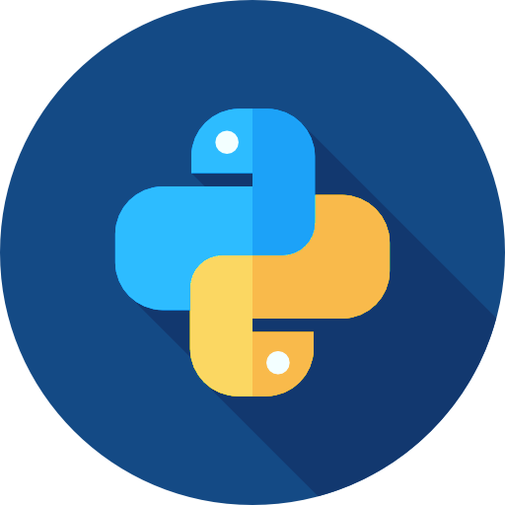
Introdução:
O que é Python?
Por que aprender Python?
Configurando o ambiente Python

Slide 4
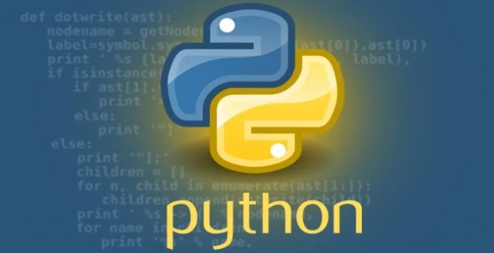
Introdução: Aprendendo Python, a linguagem amigável e poderosa
Bem-vindo ao mundo da programação em Python! Nesta introdução, vamos explorar os fundamentos da linguagem de programação Python e entender por que ela se tornou uma das opções mais populares para iniciantes e desenvolvedores experientes.
O que é Python?
Python é uma linguagem de programação de alto nível, interpretada, de propósito geral e orientada a objetos. Foi criada por Guido van Rossum e lançada pela primeira vez em 1991. O nome "Python" é inspirado no grupo humorístico britânico Monty Python, demonstrando o espírito divertido e amigável da linguagem.
Por que aprender Python?
Facilidade de Aprendizado: Python foi projetada para ser legível e fácil de entender, com uma sintaxe clara e concisa. Isso a torna uma excelente escolha para iniciantes que desejam dar os primeiros passos na programação.
Versatilidade: Python é uma linguagem extremamente versátil, permitindo que você crie uma ampla variedade de aplicativos, desde pequenos scripts até aplicativos web complexos, ciência de dados, inteligência artificial, automação, jogos e muito mais.
Comunidade Ativa e Bibliotecas Ricas: A comunidade Python é vasta e ativa, o que significa que você terá acesso a inúmeras bibliotecas e frameworks desenvolvidos pela comunidade para ajudar em diversas tarefas.
Multiplataforma: Python é compatível com diferentes sistemas operacionais, como Windows, macOS e Linux, permitindo que você desenvolva e execute seus programas em várias plataformas.
Mercado de Trabalho: A demanda por desenvolvedores Python tem crescido constantemente, tornando-se uma das habilidades mais procuradas na indústria de tecnologia.

Slide 5
Configurando o ambiente Python
Antes de começarmos a escrever código em Python, você precisará configurar um ambiente de desenvolvimento. Existem algumas maneiras de fazer isso, mas a mais comum é usando o Python Interpreter e um editor de texto ou uma IDE (Integrated Development Environment).
Instalação do Python: Acesse o site oficial do Python (https://www.python.org/) e faça o download da versão mais recente. Siga as instruções de instalação específicas para o seu sistema operacional.
IDE ou Editor de Texto: Você pode optar por usar uma IDE como o PyCharm ou o Visual Studio Code, que oferecem recursos adicionais, como depuração e gerenciamento de projetos. Se preferir algo mais simples, pode usar um editor de texto como o Sublime Text ou o Visual Studio Code.
Testando a Instalação: Abra o terminal ou prompt de comando e digite python --version para verificar se a instalação foi concluída com êxito.
Com o ambiente configurado, você está pronto para começar sua jornada em Python!
No próximo capítulo, abordaremos os conceitos fundamentais de programação, incluindo variáveis, tipos de dados, estruturas condicionais e de repetição. Vamos mergulhar de cabeça e começar a escrever nosso primeiro código em Python!

Slide 6
Capítulo: 1
Fundamentos de Programação:
1.1 Introdução à Programação 1.2 Variáveis e Tipos de Dados
1.3 Operadores Aritméticos e Expressões
1.4 Estruturas Condicionais (if, else, elif)
1.5 Estruturas de Repetição (while, for)
1.6 Controle de Fluxo com Break e Continue
1.7 Funções e Modularização
1.8 Exercícios Práticos
Neste capítulo, vamos aprender os conceitos fundamentais de programação usando a linguagem Python. Vamos começar com o básico, compreendendo variáveis, tipos de dados, operadores, estruturas condicionais e de repetição.

Slide 7
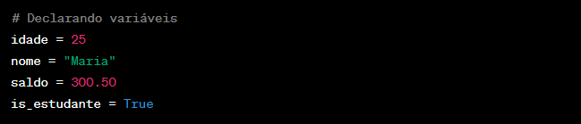
1.1 Variáveis e Tipos de Dados
Antes de mergulharmos no mundo do Python, é essencial entender os conceitos básicos da programação. A programação é o processo de escrever instruções para um computador executar uma tarefa específica. Essas instruções são escritas em uma linguagem de programação, como Python.
Um programa de computador é um conjunto de instruções que definem a lógica para realizar uma tarefa. Essas instruções podem envolver cálculos matemáticos, tomada de decisões com base em condições, repetição de ações e interação com o usuário.
A linguagem Python é uma ótima escolha para aprender programação, pois é fácil de ler e escrever. A sua sintaxe é clara e legível, o que torna o código mais compreensível para os programadores e também facilita a colaboração em projetos em equipe.
Os elementos básicos da programação incluem:
Variáveis: Espaços de armazenamento para guardar valores como números e textos.
Estruturas Condicionais: Tomada de decisões com base em condições, como "se isso, então faça aquilo".
Estruturas de Repetição: Execução de um bloco de código várias vezes, como "enquanto isso for verdadeiro, repita".
Funções: Blocos de código reutilizáveis que realizam uma tarefa específica.
Coleções de Dados: Armazenamento de conjuntos de valores, como listas, tuplas, dicionários e conjuntos.
1.2 Variáveis e Tipos de Dados
Em Python, uma variável é um espaço de armazenamento com um nome que guarda um valor. Os tipos de dados mais comuns em Python são:
int: Números inteiros, como 5, -17, 0.
float: Números decimais, como 3.14, -2.5.
str: Sequência de caracteres, como "Olá, mundo!".
bool: Valores booleanos True ou False.
Exemplo:

Slide 8
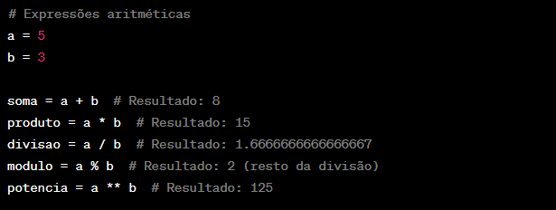
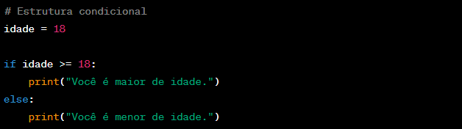
1.3 Operadores Aritméticos e Expressões
Os operadores aritméticos são usados para realizar operações matemáticas. Os principais são:
+: Adição
-: Subtração
*: Multiplicação
/: Divisão
%: Módulo (resto da divisão)
**: Potência
Exemplo:
1.4 Estruturas Condicionais (if, else, elif)
As estruturas condicionais permitem tomar decisões com base em condições. O bloco de código dentro do "if" será executado se a condição for verdadeira. Caso contrário, o bloco do "else" será executado (opcional). O "elif" é usado para verificar outras condições.
Exemplo:

Slide 9
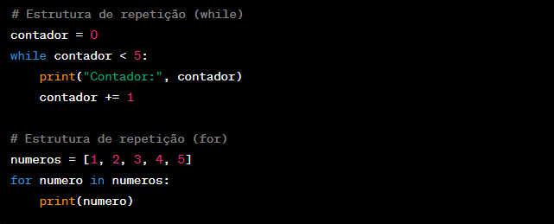
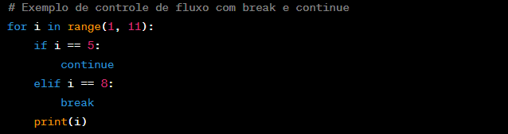
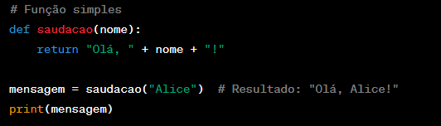
1.5 Estruturas de Repetição (while, for)
As estruturas de repetição permitem executar um bloco de código várias vezes. O "while" repete enquanto a condição é verdadeira. O "for" itera sobre um conjunto de valores.
Exemplo:
1.6 Controle de Fluxo com Break e Continue
As palavras-chave "break" e "continue" permitem controlar o fluxo de execução de loops. O "break" é usado para sair completamente de um loop quando uma condição é atendida, e o "continue" é usado para pular para a próxima iteração do loop.
Exemplo:
1.7 Funções e Modularização
Funções são blocos de código reutilizáveis que realizam uma tarefa específica. A modularização permite dividir o código em partes menores e mais gerenciáveis.
Exemplo:

Slide 10
1.8 Exercícios Práticos
Crie um programa que solicite a idade do usuário e informe se ele é maior ou menor de idade.
Escreva uma função que calcule o fatorial de um número dado.
Faça um programa que itere de 1 a 10 e imprima os números pares.
Calculadora Simples: Crie uma calculadora que permita ao usuário realizar operações aritméticas básicas (adição, subtração, multiplicação e divisão) entre dois números informados por ele.
Conversor de Temperatura: Escreva um programa que converta a temperatura de graus Celsius para graus Fahrenheit e vice-versa. O usuário deve informar a unidade de origem e o valor da temperatura a ser convertida.
Validação de Senha: Crie um programa que solicite ao usuário que crie uma senha. Em seguida, peça ao usuário que digite a senha novamente para confirmar. Verifique se as duas senhas digitadas coincidem e informe se a senha foi criada com sucesso ou se houve algum erro.
Fibonacci: Escreva um programa que gere a sequência de Fibonacci até o enésimo termo informado pelo usuário. A sequência de Fibonacci começa com os números 0 e 1, e cada termo subsequente é a soma dos dois termos anteriores.
Jogo de Adivinhação: Crie um jogo em que o programa "pense" em um número aleatório entre 1 e 100. O usuário deve tentar adivinhar qual é esse número, e o programa deve fornecer dicas do tipo "maior" ou "menor" até que o usuário acerte o número.
Esses exercícios ajudarão você a consolidar os conceitos aprendidos neste capítulo e a praticar suas habilidades de programação em Python. Não hesite em experimentar e explorar diferentes abordagens para resolver os problemas propostos. A prática é essencial para se tornar um programador habilidoso!

Slide 11
Capítulo: 2
Coleções de Dados
2.1 Listas e Operações com Listas
2.2 Tuplas e suas Características
2.3 Dicionários e Acesso aos Elementos
2.4 Conjuntos e suas Aplicações
2.5 Compreensão de Listas, Tuplas e Dicionários
2.6 Exercícios Práticos
Neste capítulo, exploraremos as principais coleções de dados em Python: listas, tuplas, dicionários e conjuntos. Aprenderemos como criar, manipular e acessar os elementos dessas coleções de forma simples e eficiente.

Slide 12
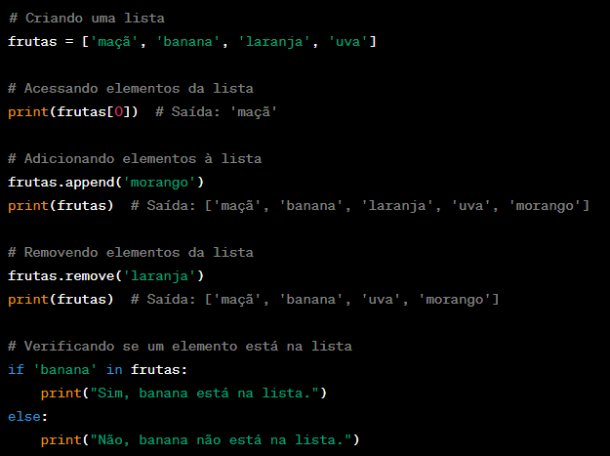
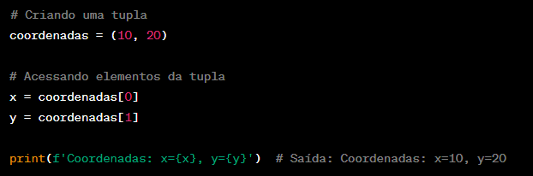
2.1 Listas e Operações com Listas
Listas são coleções ordenadas e mutáveis de elementos em Python. Elas podem conter diferentes tipos de dados e permitem adicionar, remover e modificar elementos.
Exemplo:
2.2 Tuplas e suas Características
Tuplas são coleções ordenadas e imutáveis em Python. Elas são usadas para armazenar um conjunto de valores que não devem ser alterados após a criação.
Exemplo:

Slide 13
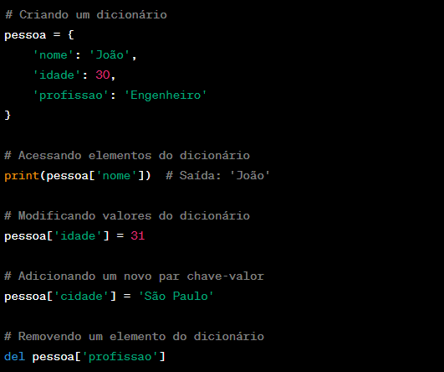
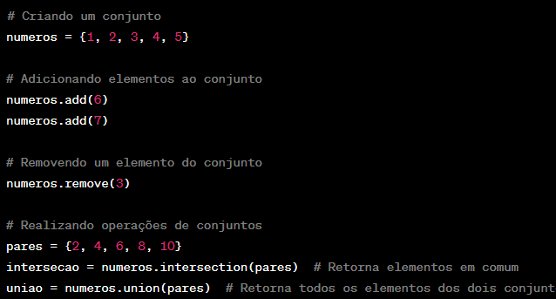
2.3 Dicionários e Acesso aos Elementos
Dicionários são coleções não ordenadas que armazenam pares de chave-valor. Cada chave é única e associada a um valor correspondente.
Exemplo:
2.4 Conjuntos e suas Aplicações
Conjuntos são coleções não ordenadas de elementos únicos em Python. Eles são úteis para eliminar duplicatas e realizar operações de conjuntos.
Exemplo:

Slide 14
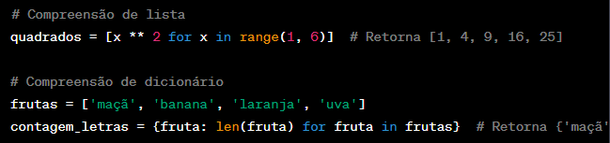
2.5 Compreensão de Listas, Tuplas e Dicionários
A compreensão de listas, tuplas e dicionários é uma maneira concisa de criar essas coleções usando loops e condições em uma única linha.
Exemplo:
2.6 Exercícios Práticos
Crie uma lista com os números de 1 a 10 e imprima os números ímpares.
Crie uma tupla com as cores do arco-íris e imprima cada cor em uma linha.
Crie um dicionário com o nome e a idade de três pessoas. Verifique se uma pessoa específica está no dicionário e remova uma das pessoas.
Crie dois conjuntos, um com os números pares de 1 a 10 e outro com os números primos de 1 a 10. Imprima a união e a interseção desses conjuntos

Slide 15
Capítulo: 3
Arquivos e Manipulação de Dados
3.1 Leitura e Escrita em Arquivos
3.2 Trabalhando com CSV e JSON
3.3 Exceções e Tratamento de Erros
3.4 Exercícios Práticos
Neste capítulo, você terá adquirido conhecimentos e habilidades essenciais para lidar com a leitura e escrita de arquivos, além de saber como trabalhar com diferentes formatos de dados. O controle de exceções também é uma habilidade importante para criar programas mais robustos e seguros. Pratique os exercícios para consolidar o aprendizado e aprimorar suas habilidades em manipulação de dados em Python.

Slide 16
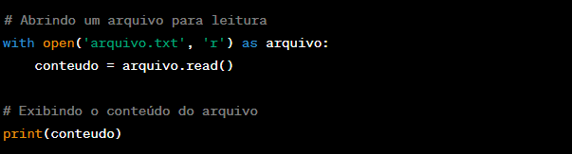
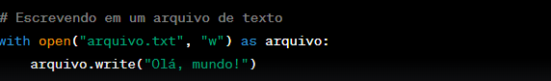
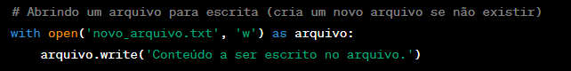
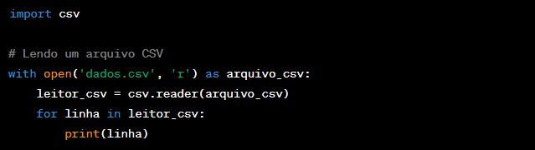
3.1 Leitura e Escrita em Arquivos
A manipulação de arquivos é uma tarefa essencial em muitos programas Python. Neste capítulo, aprenderemos como ler dados de arquivos existentes, escrever dados em novos arquivos e como lidar com diferentes tipos de arquivos, como texto, CSV e JSON.
Leitura de Arquivos:
Escrita em Arquivos:
3.2 Trabalhando com CSV e JSON
O Python possui módulos integrados para trabalhar com arquivos CSV (Comma Separated Values) e JSON (JavaScript Object Notation), que são formatos populares para armazenar e trocar dados estruturados.
Leitura de Arquivos CSV

Slide 17
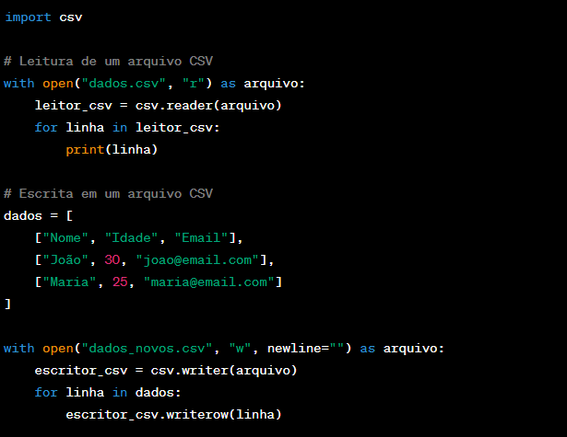
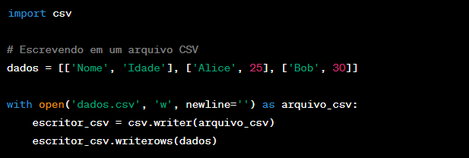
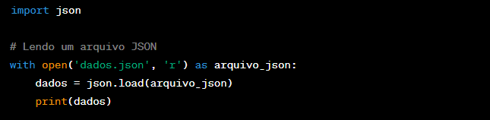
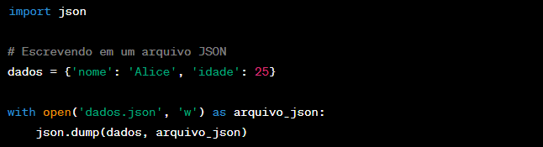
Exemplo 2 - Leitura e escrita de arquivos CSV:
Escrita em Arquivos CSV:
Leitura de Arquivos JSON:
Escrita em Arquivos JSON:

Slide 18
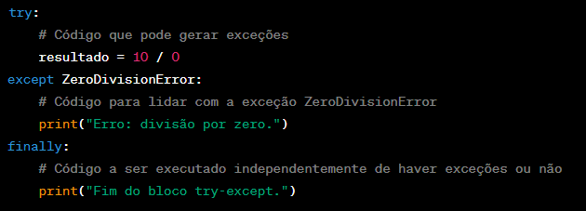
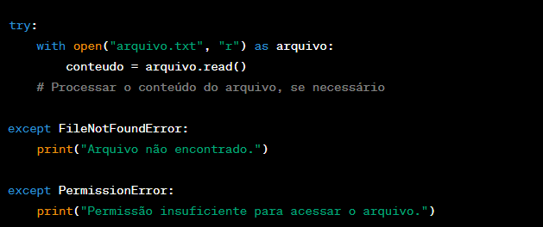
3.3 Exceções e Tratamento de Erros
As exceções são erros que ocorrem durante a execução de um programa. Em Python, podemos usar blocos "try", "except" e "finally" para lidar com exceções e evitar que o programa pare de funcionar inesperadamente.
Tratamento de Exceções:
3.4 Exercícios Práticos
Crie um programa que leia um arquivo de texto chamado "arquivo.txt" e conte o número de linhas e palavras no arquivo. Imprima os resultados.
Escreva um programa que leia um arquivo CSV chamado "dados.csv" contendo uma lista de alunos com seus nomes e notas. Calcule a média das notas de cada aluno e imprima os resultados.
Crie um programa que leia um arquivo JSON chamado "dados.json" e imprima o conteúdo em um formato mais legível.
Implemente um programa que peça ao usuário para digitar um número inteiro. Em seguida, tente converter o valor digitado para inteiro. Se bem-sucedido, imprima o número; caso contrário, imprima uma mensagem de erro.
Neste capítulo, você aprendeu como manipular arquivos e dados em Python. A leitura e escrita em arquivos, o trabalho com formatos CSV e JSON e o tratamento de exceções são habilidades importantes para criar programas que interajam com dados externos e reajam a diferentes situações. Pratique os exercícios para aprimorar suas habilidades em manipulação de dados e continue sua jornada em Python!

Slide 19
Capítulo: 4
Orientação a Objetos
4.1 Introdução à Orientação a Objetos (OO)
4.2 Classes e Objetos
4.3 Encapsulamento e Modificadores de Acesso
4.4 Herança e Polimorfismo
4.5 Composição e Agregação
4.6 Exercícios Práticos
Neste capítulo, vamos abordar os conceitos de Programação Orientada a Objetos (POO) em Python. POO é um paradigma de programação que utiliza objetos para representar dados e comportamentos em seu código. Entender POO é fundamental para criar programas mais estruturados, modulares e reutilizáveis.

Slide 20
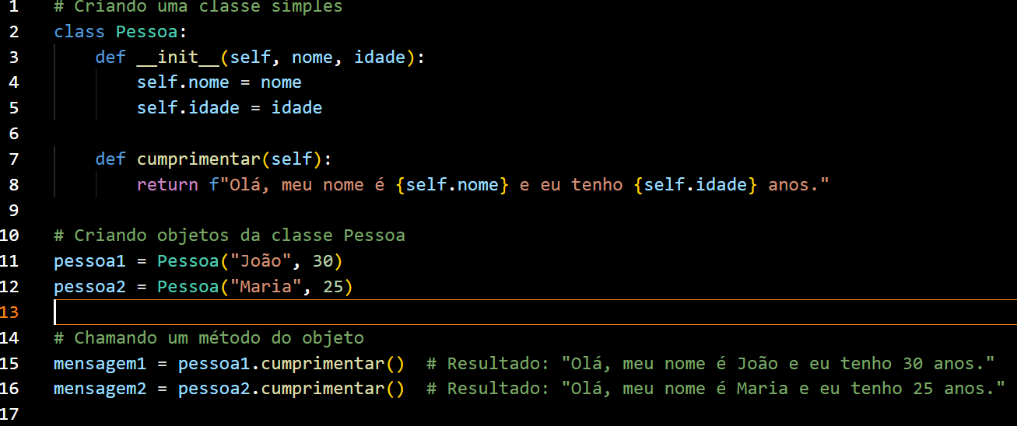
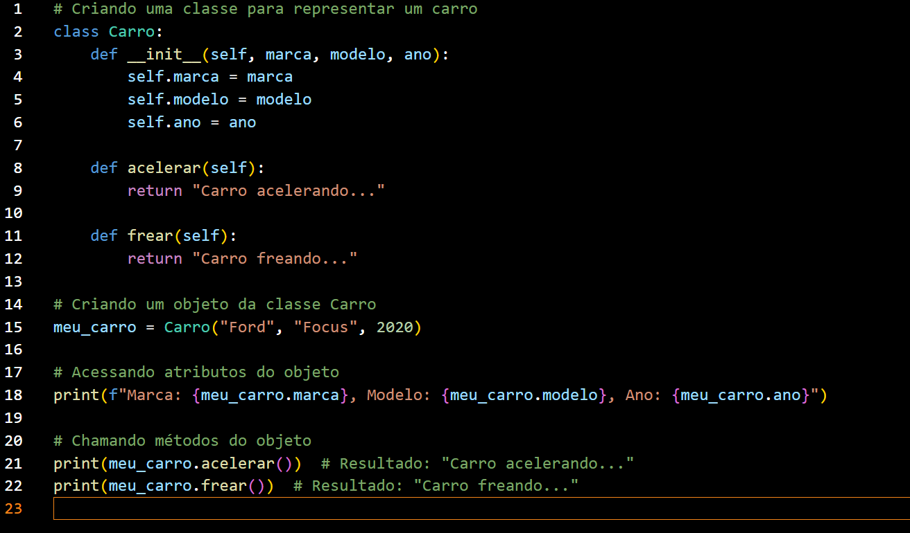
4.1 Introdução à Orientação a Objetos (OO)
A Programação Orientada a Objetos é baseada na criação de classes, que são modelos para criar objetos. Uma classe define atributos (variáveis) e métodos (funções) que caracterizam um objeto. Os objetos são instâncias de uma classe, ou seja, são criados a partir do modelo definido.
Exemplo:
4.2 Classes e Objetos
Uma classe é a definição do modelo, enquanto um objeto é uma instância dessa classe. Os objetos são criados a partir da classe e possuem seus próprios atributos e métodos.
Exemplo:

Slide 21
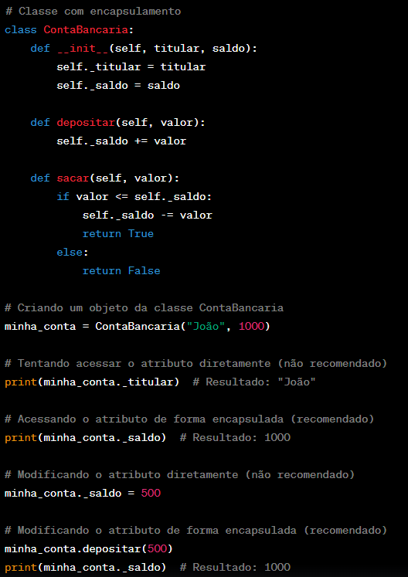
4.3 Encapsulamento e Modificadores de Acesso
Encapsulamento é um conceito que protege os atributos e métodos de uma classe, evitando que sejam acessados e modificados diretamente de fora da classe. Em Python, os modificadores de acesso são indicados pelo uso de "_" para atributos e métodos que não devem ser acessados diretamente.
Exemplo:

Slide 22
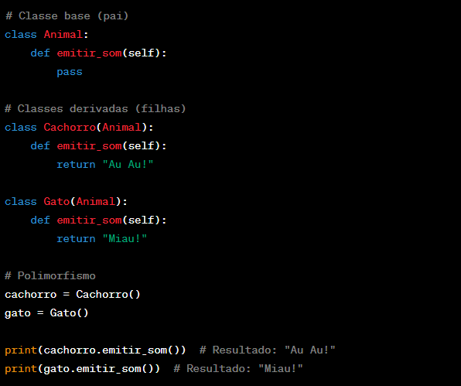
4.4 Herança e Polimorfismo
Herança é um conceito que permite criar novas classes a partir de classes já existentes. A classe derivada (filha) herda os atributos e métodos da classe base (pai). Polimorfismo é a capacidade de objetos de classes diferentes responderem ao mesmo método.
Exemplo:

Slide 23
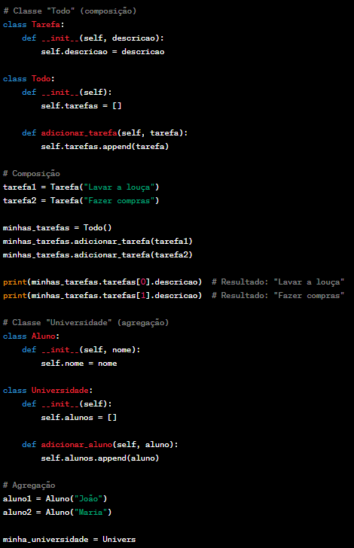
4.5 Composição e Agregação
Composição é um conceito em que uma classe é composta por objetos de outras classes. A classe "todo" é formada pela combinação de objetos menores. Agregação é uma forma mais fraca de composição, em que um objeto pode existir independentemente do outro.
Exemplo:

Slide 24
4.6 Exercícios Práticos
Classe Retângulo: Crie uma classe chamada "Retangulo" que tenha atributos para representar a altura e a largura de um retângulo. Implemente métodos para calcular a área e o perímetro do retângulo.
Classe Livro: Crie uma classe chamada "Livro" com os atributos título, autor e ano de publicação. Implemente um método para exibir as informações do livro.
Herança e Polimorfismo: Crie uma classe base chamada "Animal" e classes derivadas como "Cachorro", "Gato" e "Pássaro". Implemente um método "emitir_som" em cada classe derivada que retorne o som característico do animal.
Composição de Classes: Crie uma classe chamada "Motor" que tenha atributos para representar a potência e o combustível de um motor. Em seguida, crie uma classe "Carro" com um objeto "Motor" como atributo. Implemente um método para exibir as informações do carro, incluindo os detalhes do motor.
Agenda de Contatos: Crie uma classe "Contato" com os atributos nome, telefone e email. Em seguida, crie uma classe "Agenda" que armazene uma lista de objetos "Contato". Implemente métodos para adicionar contatos, remover contatos e exibir a lista de contatos.
Neste capítulo, você aprendeu os conceitos fundamentais de Programação Orientada a Objetos em Python, incluindo a criação de classes, herança, polimorfismo, encapsulamento, composição e agregação. Pratique a criação de classes e objetos para desenvolver programas mais estruturados e flexíveis. A orientação a objetos é uma poderosa abordagem para resolver problemas complexos de maneira organizada e modular. Continue explorando e aprimorando suas habilidades em POO!

Slide 25
Capítulo: 5
Bibliotecas e Módulos
5.1 Explorando as Bibliotecas Padrão
5.2 Trabalhando com Módulos Externos (pip)
5.3 Criando e Utilizando seus Próprios Módulos
5.4 Exercícios Práticos
Neste capítulo, vamos explorar como utilizar bibliotecas e módulos em Python para ampliar a funcionalidade de nossos programas. As bibliotecas oferecem uma vasta gama de recursos já implementados, enquanto os módulos nos permitem organizar nosso código de maneira mais eficiente.

Slide 26
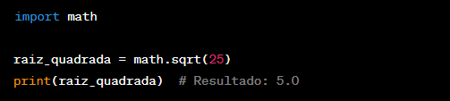
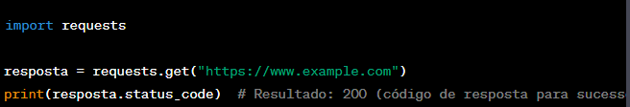
5.1 Explorando as Bibliotecas Padrão
Python possui uma rica biblioteca padrão com diversos módulos que oferecem funcionalidades prontas para uso. Alguns exemplos incluem:
math: Funções matemáticas, como cálculo de raiz quadrada, logaritmos, etc.
random: Geração de números aleatórios.
datetime: Manipulação de datas e horas.
os: Interação com o sistema operacional, como manipulação de arquivos e diretórios.
json: Serialização e desserialização de objetos em formato JSON.
Exemplo - Uso da biblioteca math:
5.2 Trabalhando com Módulos Externos (pip)
Além das bibliotecas padrão, também podemos utilizar módulos externos criados pela comunidade Python. O gerenciador de pacotes pip nos permite instalar e utilizar esses módulos facilmente.
Exemplo - Instalação e uso do módulo externo requests:
5.3 Criando e Utilizando seus Próprios Módulos
Você também pode criar seus próprios módulos em Python para organizar seu código de forma mais modular e reutilizável. Basta criar um arquivo Python com as funções ou classes que você deseja compartilhar.
Exemplo - Criando um módulo personalizado meu_modulo.py:

Slide 27
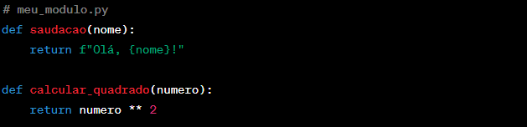
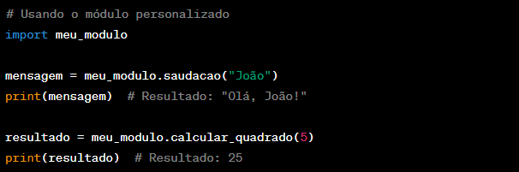
5.4 Exercícios Práticos
Calculadora Avançada: Crie um módulo personalizado contendo funções para calcular a média, o máximo e o mínimo de uma lista de números.
Manipulação de Arquivos: Utilize o módulo os para listar todos os arquivos de um diretório e o módulo shutil para copiar um arquivo de um diretório para outro.
API de Clima: Utilize o módulo requests para fazer uma requisição à API de clima (por exemplo, OpenWeatherMap) e exibir a temperatura atual para uma determinada cidade.
Neste capítulo, você aprendeu a utilizar bibliotecas e módulos em Python para ampliar as funcionalidades dos seus programas. A biblioteca padrão e os módulos externos oferecem uma grande quantidade de recursos prontos para uso, enquanto criar seus próprios módulos permite organizar e reutilizar seu código de forma mais eficiente. Continue aprimorando suas habilidades e explorando novas bibliotecas e módulos para se tornar um programador mais eficiente e produtivo em Python

Slide 28
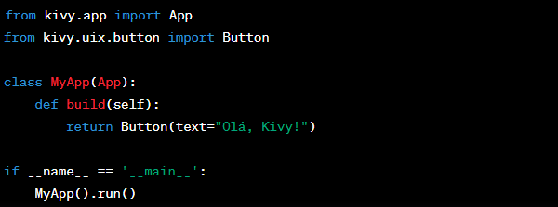
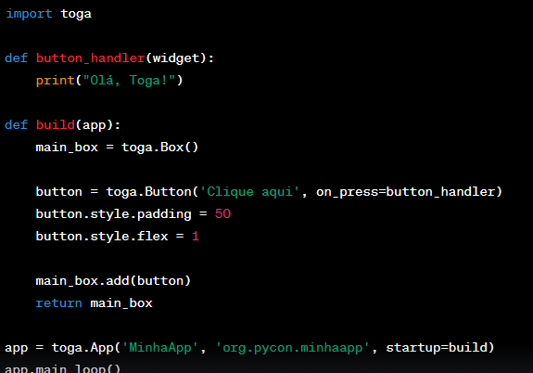
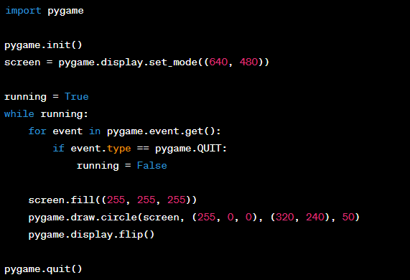
Conteúdo Extra: Python no Desenvolvimento de Aplicativos Móveis
Embora Python seja amplamente conhecido por suas aplicações no desenvolvimento web, ciência de dados e outras áreas, também é possível utilizá-lo no desenvolvimento de aplicativos móveis. Graças a algumas bibliotecas e frameworks específicos, Python pode ser uma escolha viável para a criação de apps para dispositivos móveis
O Kivy é uma biblioteca de código aberto que permite o desenvolvimento de aplicativos móveis multiplataforma usando Python. Ele suporta Android, iOS, Windows, Linux e macOS, tornando-o uma excelente escolha para desenvolver aplicativos para diversas plataformas.
Exemplo:
BeeWare é um projeto que visa permitir que os desenvolvedores usem Python para criar aplicativos nativos para várias plataformas, incluindo Android, iOS, Windows, macOS e mais. Ele inclui ferramentas como o Toga (para criação de interfaces gráficas) e o Briefcase (para empacotar o aplicativo para distribuição).
Exemplo:
Pygame Subset for Android (Pgs4a):
Se você estiver interessado em desenvolver jogos para dispositivos Android usando Python, o Pgs4a pode ser uma opção interessante. Ele é uma versão do Pygame adaptada para o desenvolvimento de jogos para Android.
Exemplo:

Slide 29
Capítulo: 6
Manipulação de Dados Avançada
6.1 Expressões Regulares (Regex)
6.2 Formatação de Strings
6.3 Trabalhando com Data e Hora
6.4 Exercícios Práticos
Neste capítulo, vamos abordar técnicas avançadas para manipulação de strings, bem como trabalhar com expressões regulares para busca e manipulação de padrões de texto. Além disso, aprenderemos como lidar com datas e horas em Python

Slide 30
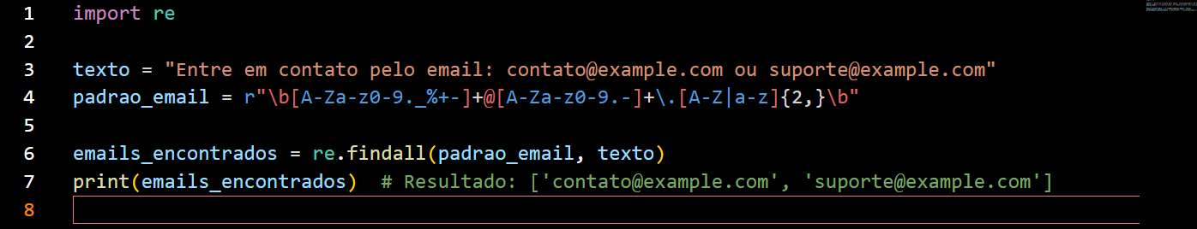
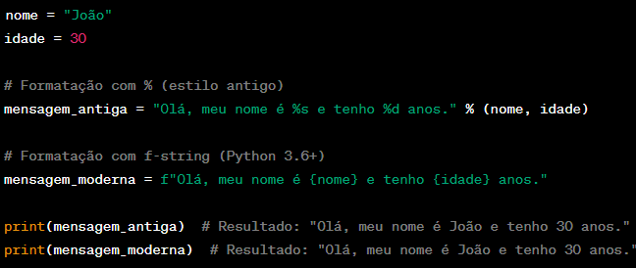
6.1 Expressões Regulares (Regex)
Expressões regulares são padrões utilizados para fazer buscas e manipulações em strings de forma flexível. Com o módulo re do Python, podemos utilizar expressões regulares para encontrar, substituir e extrair informações de textos.
Exemplo - Buscar um padrão de email em um texto:
6.2 Formatação de Strings
Python oferece diversas maneiras de formatar strings, permitindo criar saídas formatadas de maneira mais legível e concisa.
Exemplo - Formatação de Strings:

Slide 31
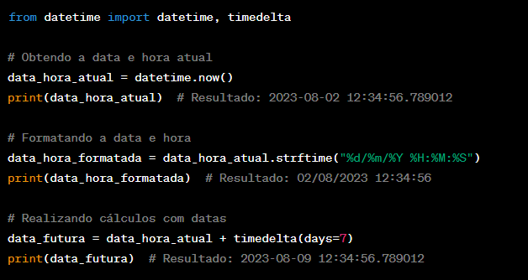
6.3 Trabalhando com Data e Hora
O módulo `datetime` do Python oferece funcionalidades para manipular datas e horas, permitindo realizar cálculos, formatações e obter informações detalhadas sobre datas.
Exemplo - Trabalhando com Data e Hora:
6.4 Exercícios Práticos
Validação de Email: Crie uma função que recebe um email como parâmetro e utiliza expressões regulares para verificar se ele é válido.
Máscara de CPF: Crie uma função que recebe um número de CPF como parâmetro e retorna o CPF formatado com a máscara "###.###.###-##".
Contagem de Dias: Crie uma função que recebe duas datas como parâmetro e retorna a diferença em dias entre elas.
Neste capítulo, você aprendeu técnicas avançadas para manipulação de strings utilizando expressões regulares, além de saber como formatar strings de forma elegante e como trabalhar com datas e horas em Python. Essas habilidades são úteis para lidar com diversos cenários de programação, como validação de dados, análise de textos e manipulação de datas. Continue praticando para aprimorar suas habilidades nessas áreas!

Slide 32
Capítulo: 7
Interfaces Gráficas
7.1 Introdução ao Tkinter
7.2 Criando Janelas e Widgets
7.3 Eventos e Interação com o Usuário
7.4 Exercícios Práticos
Neste capítulo, vamos explorar o Tkinter, uma das bibliotecas mais populares para criação de interfaces gráficas em Python. O Tkinter é uma ferramenta poderosa para desenvolver aplicativos com janelas, botões, caixas de texto e outros elementos interativos.

Slide 33
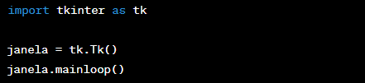
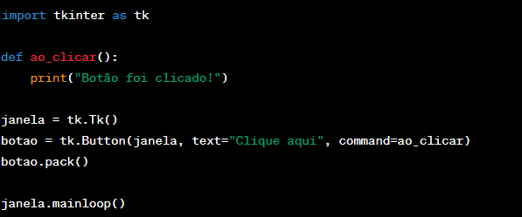
7.1 Introdução ao Tkinter
O Tkinter é uma biblioteca padrão do Python que permite criar interfaces gráficas de forma rápida e simples. Ele utiliza a biblioteca Tcl/Tk por baixo dos panos e é amplamente utilizado para desenvolver aplicações desktop.
7.2 Criando Janelas e Widgets
Para começar a usar o Tkinter, é necessário importá-lo no código:
Para criar uma janela básica, podemos utilizar a classe Tk() e o método mainloop() para exibir a interface:
Para adicionar widgets (elementos gráficos) à janela, usamos os construtores de cada tipo de widget, como Label, Button, Entry, etc. A seguir, criaremos um exemplo com um botão:

Slide 34
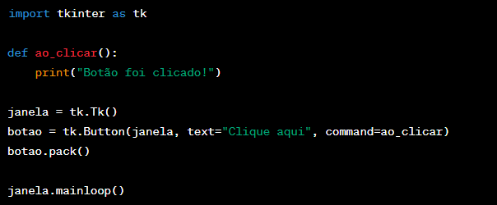
7.3 Eventos e Interação com o Usuário
Os widgets podem interagir com o usuário por meio de eventos, como cliques de mouse ou pressionamentos de teclas. Podemos associar funções a esses eventos para executar ações específicas.
7.2 Criando Janelas e Widgets
Calculadora Simples: Crie uma interface gráfica com Tkinter para uma calculadora simples com operações de adição, subtração, multiplicação e divisão.
Cadastro de Pessoas: Desenvolva uma aplicação que permita cadastrar informações de pessoas, como nome, idade e e-mail, e exiba essas informações em uma lista na interface.
Contador de Cliques: Crie um contador de cliques em um botão, onde cada clique aumenta um contador exibido na interface.
Neste capítulo, você aprendeu os conceitos básicos de Tkinter e como criar interfaces gráficas interativas em Python. Utilize essas habilidades para desenvolver suas próprias aplicações com uma interface amigável e agradável para o usuário. Com Tkinter, as possibilidades de criação são amplas e você pode criar aplicações desktop personalizadas para diversas finalidades. Continue praticando e explorando mais recursos da biblioteca para aprimorar suas habilidades de desenvolvimento de interfaces gráficas em Python.

Slide 35
Capítulo: 8
Programação Web com Python
8.1 Introdução ao Flask
8.2 Roteamento e Templates
8.3 Banco de Dados com SQLite
8.4 Exercícios Práticos
Neste capítulo, vamos explorar o Flask, um framework web minimalista para Python, que facilita a criação de aplicativos web de forma rápida e simples. Aprenderemos a criar rotas, renderizar templates, trabalhar com banco de dados SQLite e resolver exercícios práticos.

Slide 36
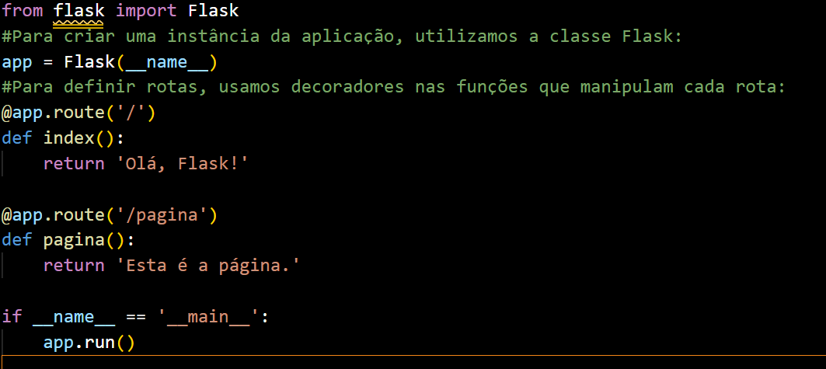
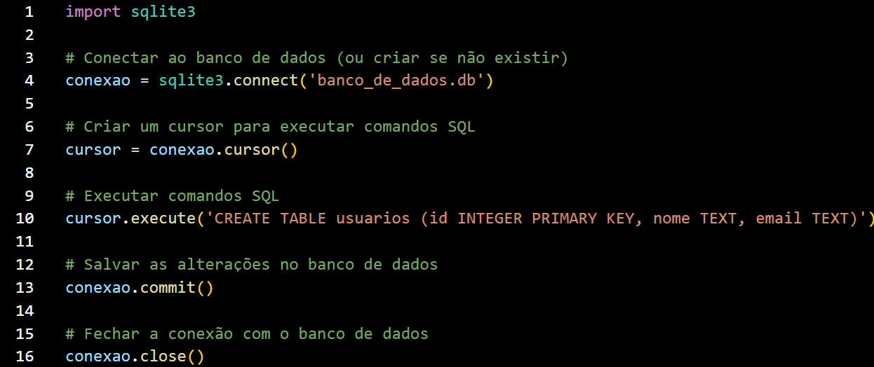
8.1 Introdução ao Flask
Flask é um microframework web para Python, projetado para ser simples e fácil de usar. Ele permite criar aplicações web com facilidade, fornecendo as ferramentas necessárias para lidar com rotas, renderização de templates e manipulação de solicitações e respostas HTTP.
8.2 Roteamento e Templates
Para criar um aplicativo web com Flask, é necessário importá-lo no código:
8.3 Banco de Dados com SQLite
O Flask não inclui um banco de dados, mas podemos utilizar o SQLite, que é um banco de dados leve e simples, adequado para muitas aplicações web. Para trabalhar com o SQLite, precisamos importar a biblioteca sqlite3 do Python.

Slide 37
8.4 Exercícios Práticos
Cadastro de Usuários: Crie uma aplicação web com Flask que permita cadastrar informações de usuários (nome, idade, e-mail) e exiba os usuários cadastrados em uma página.
Agenda de Tarefas: Desenvolva uma aplicação web que permita adicionar, editar e excluir tarefas em uma agenda. As tarefas devem ser armazenadas em um banco de dados SQLite.
Blog Pessoal: Crie um blog pessoal com Flask, onde você possa criar, editar e excluir postagens. As postagens devem ser armazenadas em um banco de dados SQLite.
Neste capítulo, você aprendeu a criar aplicações web usando Flask, com roteamento, renderização de templates e manipulação de banco de dados SQLite. Continue praticando e explorando mais recursos do Flask para criar aplicações web mais complexas e funcionais. O Flask é uma ótima opção para desenvolvimento web em Python, e suas habilidades com esse framework podem abrir muitas oportunidades para criação de aplicações web personalizadas e dinâmicas.

Slide 38
Capítulo: 9
Introdução à Análise de Dados
9.1 Bibliotecas para Análise de Dados (Numpy e Pandas)
9.2 Manipulação e Limpeza de Dados
9.3 Visualização de Dados (Matplotlib e Seaborn)
9.4 Exercícios Práticos
Neste capítulo, vamos explorar algumas bibliotecas essenciais em Python para análise e visualização de dados. Veremos como utilizar o NumPy e o Pandas para lidar com dados numéricos e tabelas, respectivamente. Além disso, aprenderemos a manipular e limpar dados para prepará-los para análise. Em seguida, veremos como visualizar os dados usando as bibliotecas Matplotlib e Seaborn.

Slide 39
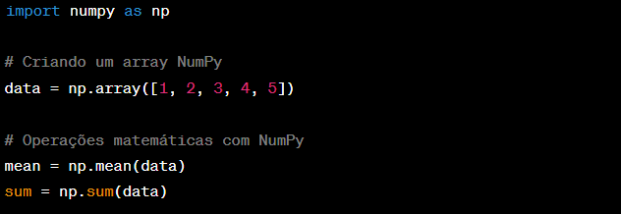
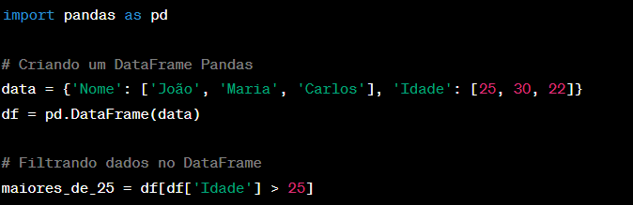
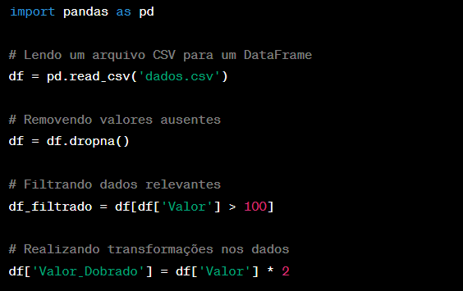
9.1 Bibliotecas para Análise de Dados (NumPy e Pandas)
O NumPy é uma biblioteca fundamental para computação numérica em Python. Ele oferece suporte a matrizes e operações matemáticas eficientes, tornando-o ideal para análise numérica e científica de dados.
Exemplo de uso do NumPy:
O Pandas é uma biblioteca poderosa para manipulação e análise de dados em Python. Ele fornece estruturas de dados flexíveis, como o DataFrame, que permitem trabalhar com dados tabulares de maneira conveniente e eficiente.
Exemplo de uso do Pandas:
9.2 Manipulação e Limpeza de Dados
Antes de realizar a análise dos dados, é essencial manipulá-los e limpá-los para garantir que estejam em um formato adequado. Isso inclui remover valores ausentes, filtrar dados relevantes e realizar transformações nos dados, se necessário.
Exemplo de manipulação e limpeza de dados:

Slide 40
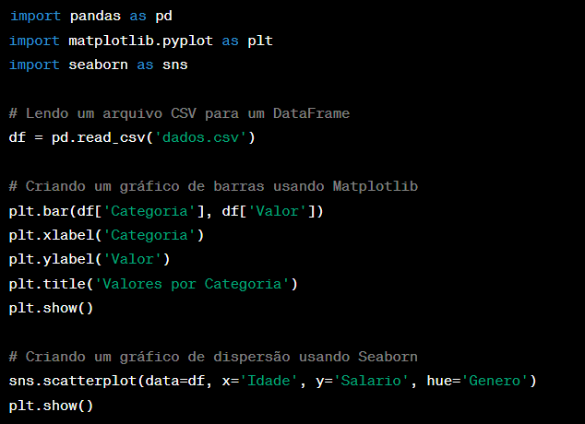
9.3 Visualização de Dados (Matplotlib e Seaborn)
A visualização de dados é uma etapa crucial na análise de dados. As bibliotecas Matplotlib e Seaborn oferecem ferramentas poderosas para criar gráficos e visualizações informativas.
Exemplo de visualização de dados com Matplotlib e Seaborn:
9.4 Exercícios Práticos
Usando o NumPy, crie um array com números aleatórios e calcule sua média, mediana e desvio padrão.
Use o Pandas para ler um arquivo CSV com dados de vendas e filtre os registros com vendas acima de um valor específico.
Limpe os dados de um DataFrame Pandas removendo registros com valores ausentes e preenchendo os valores faltantes com zeros.
Crie um gráfico de linhas usando Matplotlib para visualizar a tendência de crescimento das vendas ao longo do tempo.
Utilize o Seaborn para criar um gráfico de barras que mostre a distribuição das vendas por região.
Com a conclusão deste capítulo, você estará preparado para explorar e analisar dados de forma mais profunda usando Python, bem como criar visualizações informativas para comunicar os resultados de suas análises. A combinação das bibliotecas NumPy, Pandas, Matplotlib e Seaborn é poderosa e essencial para a análise de dados em Python.

Slide 41
Capítulo: 10
Introdução à Inteligência Artificial com Python
10.1 Aprendizado de Máquina (Machine Learning)
10.2 Visão Geral do TensorFlow e Keras
10.3 Criando um Modelo Simples de Aprendizado de Máquina
10.4 Exercícios Práticos
Neste capítulo, vamos explorar algumas bibliotecas essenciais em Python para análise e visualização de dados. Veremos como utilizar o NumPy e o Pandas para lidar com dados numéricos e tabelas, respectivamente. Além disso, aprenderemos a manipular e limpar dados para prepará-los para análise. Em seguida, veremos como visualizar os dados usando as bibliotecas Matplotlib e Seaborn.

Slide 42
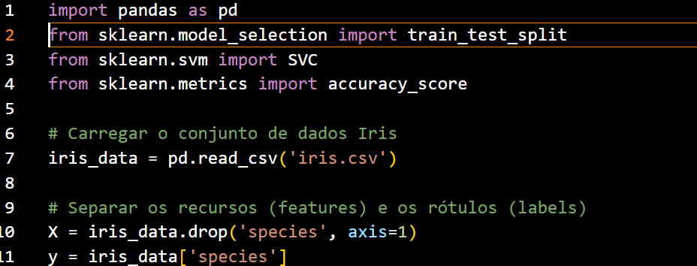
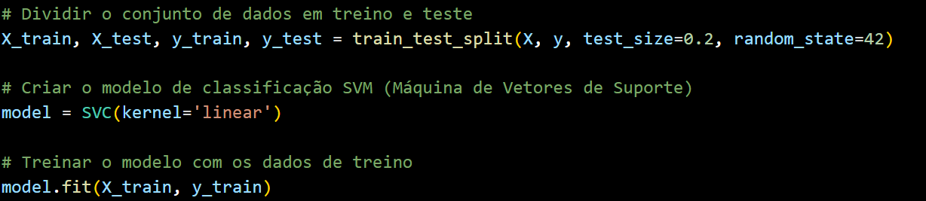

10.1 Aprendizado de Máquina (Machine Learning)
O Aprendizado de Máquina é uma subárea da inteligência artificial que permite que os computadores aprendam a partir de dados sem serem explicitamente programados. Ele busca identificar padrões e tomar decisões baseadas em experiências anteriores, permitindo que os algoritmos melhorem seu desempenho ao longo do tempo.
10.2 Visão Geral do TensorFlow e Keras
O TensorFlow e o Keras são duas das principais bibliotecas de Aprendizado de Máquina e Deep Learning em Python. O TensorFlow é uma plataforma de código aberto desenvolvida pelo Google para construir e treinar modelos de aprendizado de máquina, especialmente modelos de redes neurais. Já o Keras é uma API de alto nível que roda sobre o TensorFlow, simplificando a criação e treinamento de redes neurais
10.3 Criando um Modelo Simples de Aprendizado de Máquina
Vamos criar um modelo simples de Aprendizado de Máquina para classificação de flores Iris usando o conjunto de dados famoso "Iris". O objetivo é treinar o modelo para classificar as flores em três categorias: setosa, versicolor e virginica.
Exemplo de código:

Slide 43
10.4 Exercícios Práticos
Crie um modelo de regressão linear para prever o preço de casas com base em dados históricos de vendas.
Utilize o Keras para construir uma rede neural profunda (Deep Neural Network) para classificar imagens do dataset MNIST (dígitos escritos à mão) em suas respectivas categorias (0 a 9).
Explore outros algoritmos de Aprendizado de Máquina, como Árvores de Decisão, Florestas Aleatórias, Naive Bayes, entre outros, e compare suas performances em um conjunto de dados de sua escolha.
O Aprendizado de Máquina oferece inúmeras possibilidades para resolver problemas complexos em diversas áreas, desde classificação e regressão até processamento de linguagem natural e reconhecimento de padrões. Experimente e divirta-se explorando as diversas técnicas e algoritmos disponíveis nesse campo fascinante!
Recapitulação do Aprendizado:
Neste ebook, exploramos os principais conceitos e recursos da linguagem de programação Python. Começamos pelos fundamentos básicos, incluindo variáveis, tipos de dados, estruturas condicionais e de repetição, funções e modularização. Em seguida, mergulhamos nas bibliotecas padrão do Python, aprendendo a trabalhar com listas, dicionários, arquivos e muito mais.
Avançamos para tópicos mais avançados, como tratamento de exceções, programação orientada a objetos, manipulação de strings, expressões regulares e trabalhos com datas e horas. Exploramos também como criar interfaces gráficas com Tkinter e desenvolver aplicações web com Flask.
Aprendemos sobre o uso de bibliotecas externas e como criar nossos próprios módulos em Python. Em seguida, vimos como usar o NumPy e o Pandas para análise de dados, manipulação e visualização.
Foi apresentado Aprendizado de Máquina com scikit-learn e TensorFlow/Keras. Criamos modelos de regressão linear, redes neurais e exploramos outros algoritmos para classificação e regressão.

Slide 44
Próximos Passos na Jornada Python:
O aprendizado em Python é uma jornada contínua e cheia de possibilidades. À medida que você avança em seus estudos, aqui estão alguns próximos passos para aprimorar suas habilidades:
Aprofundar-se em Aprendizado de Máquina e IA: Continue explorando o mundo do Aprendizado de Máquina e da Inteligência Artificial. Estude técnicas avançadas, como redes neurais profundas, aprendizado por reforço e processamento de linguagem natural.
Explorar Frameworks Web: Além do Flask, existem outros frameworks web em Python, como Django e FastAPI. Experimente diferentes frameworks e descubra qual atende melhor às suas necessidades.
Aprender sobre Big Data e Ciência de Dados: Dê uma olhada em ferramentas e bibliotecas como Spark e Hadoop para trabalhar com big data. Explore também outras bibliotecas populares de ciência de dados, como SciPy e Scrapy.
Participar de Comunidades e Projetos Open Source: Junte-se a comunidades de Python, participe de eventos e projetos open source. A colaboração com outros desenvolvedores ajudará a aprimorar suas habilidades e expandir sua rede profissional.
Desenvolver Projetos Práticos: A melhor forma de aprender é colocar o conhecimento em prática. Desenvolva projetos pessoais e trabalhos reais para aplicar suas habilidades e resolver problemas do mundo real.
Conclusão:
Python é uma linguagem poderosa e versátil, amplamente usada em diversos domínios, desde desenvolvimento web e ciência de dados até IA e automação. Neste ebook, você adquiriu um sólido conhecimento dos fundamentos da linguagem e explorou várias bibliotecas e conceitos avançados.
Continue praticando e se aprofundando nas áreas que mais lhe interessam. O aprendizado é contínuo, e com dedicação e curiosidade, você poderá alcançar grandes conquistas em sua jornada com Python. Mantenha-se atualizado com as tendências e novidades da comunidade Python e nunca pare de aprender e se desafiar.
Desejo-lhe muito sucesso em sua jornada Python! Happy coding! 🚀

Slide 45

Gabarito

Slide 46



Os exercícios práticos propostos no Capítulo 1.
1. Crie um programa que solicite a idade do usuário e informe se ele é maior ou menor de idade:
2. Escreva uma função que calcule o fatorial de um número dado:
3. Faça um programa que itere de 1 a 10 e imprima os números pares::

Slide 47


Os exercícios práticos propostos no Capítulo 1.
4. Calculadora Simples:
5. Conversor de Temperatura::

Slide 48



Os exercícios práticos propostos no Capítulo 1.
6. Validação de Senha:
7. Fibonacci:
8. Jogo de Adivinhação:

Slide 49




Os exercícios práticos propostos no Capítulo 2.
1. Crie uma lista com os números de 1 a 10 e imprima os números ímpares:
2. Crie uma tupla com as cores do arco-íris e imprima cada cor em uma linha:
3. Crie um dicionário com o nome e a idade de três pessoas. Verifique se uma pessoa específica está no dicionário e remova uma das pessoas:
4. Crie dois conjuntos, um com os números pares de 1 a 10 e outro com os números primos de 1 a 10. Imprima a união e a interseção desses conjuntos:

Slide 50

Os exercícios práticos propostos no Capítulo 3.
1. Crie um programa que leia um arquivo de texto chamado "arquivo.txt" e conte o número de linhas e palavras no arquivo. Imprima os resultados.
2. Fibonacci:
3. Jogo de Adivinhação:

Slide 51



Os exercícios práticos propostos no Capítulo 4.
1. Classe Retângulo:
2. Classe Livro::
3. Herança e Polimorfismo:

Slide 52


Os exercícios práticos propostos no Capítulo 5.
1. Calculadora Avançada - Módulo personalizado:
Vamos criar um módulo chamado "calculadora_avancada.py" que contém três funções para calcular a média, o máximo e o mínimo de uma lista de números:
Agora, em outro arquivo Python, podemos utilizar esse módulo para realizar os cálculos:

Slide 53


Os exercícios práticos propostos no Capítulo 5.
2. Manipulação de Arquivos - Listar e Copiar:
Para listar todos os arquivos de um diretório, utilizaremos o módulo os:
Para copiar um arquivo de um diretório para outro, utilizaremos o módulo shutil:

Slide 54

Os exercícios práticos propostos no Capítulo 5.
3. API de Clima - Exibindo a Temperatura Atual:
Vamos utilizar o módulo requests para fazer uma requisição à API de clima do OpenWeatherMap e exibir a temperatura atual para uma determinada cidade::
Observações:
No exemplo de API de clima, é necessário ter uma chave de API válida do OpenWeatherMap. Você pode se cadastrar no site deles para obter uma chave gratuita.
Lembre-se de substituir "caminho_do_diretorio", "caminho_do_arquivo_origem", "caminho_do_diretorio_destino", "Nome da cidade" e "sua_chave_de_api" pelos valores adequados em cada exemplo

Slide 55


Os exercícios práticos propostos no Capítulo 6.
1. Validação de Email:
2. Máscara de CPF:

Slide 56

Os exercícios práticos propostos no Capítulo 6.
3. Contagem de Dias:
Nas resoluções acima, criamos três funções que utilizam expressões regulares, formatação de strings e manipulação de datas para resolver os exercícios propostos. Com essas funções, você pode realizar validação de emails, formatar CPFs e calcular a diferença em dias entre duas datas. Continue praticando e aprimorando suas habilidades em Python para resolver mais desafios e projetos cada vez mais complexos.

Slide 57

Os exercícios práticos propostos no Capítulo 7.
1. Calculadora Simples:Validação de Email:
2. Máscara de CPF:

Slide 58


Os exercícios práticos propostos no Capítulo 7.
2. Cadastro de Pessoas:

Slide 59

Os exercícios práticos propostos no Capítulo 7.
3. Contador de Cliques:
Nas resoluções acima, desenvolvemos três aplicações com interfaces gráficas utilizando Tkinter. A primeira é uma calculadora simples com as operações de adição, subtração, multiplicação e divisão. A segunda é um cadastro de pessoas com nome, idade e e-mail, exibindo as informações em uma lista na interface. E, por último, criamos um contador de cliques em um botão, mostrando o número de cliques na interface.
Com essas soluções, você pode aprimorar suas habilidades em desenvolvimento de interfaces gráficas em Python com Tkinter e criar aplicações desktop interativas e funcionais. Continue praticando e explorando mais recursos do Tkinter para expandir suas possibilidades de criação.

Slide 60




Os exercícios práticos propostos no Capítulo 8.
1. Cadastro de Usuários:
O arquivo index.html deve ser criado na pasta templates e conter o código para exibir os usuários cadastrados em uma tabela.

Slide 61


Os exercícios práticos propostos no Capítulo 8.
2. Agenda de Tarefas: O arquivo index.html deve ser criado na pasta templates e conter o código para adicionar e exibir tarefas em uma lista.

Slide 62


Os exercícios práticos propostos no Capítulo 8.
3. Blog Pessoal:

Slide 63


Os exercícios práticos propostos no Capítulo 8.

Slide 64



Os exercícios práticos propostos no Capítulo 9.
1.Usando o NumPy, crie um array com números aleatórios e calcule sua média, mediana e desvio padrão.
2. Use o Pandas para ler um arquivo CSV com dados de vendas e filtre os registros com vendas acima de um valor específico.
Suponha que o arquivo CSV tenha o seguinte formato::

Slide 65


Os exercícios práticos propostos no Capítulo 9.
3. Limpe os dados de um DataFrame Pandas removendo registros com valores ausentes e preenchendo os valores faltantes com zeros.
Suponha que o DataFrame tenha o seguinte formato:

Slide 66



Os exercícios práticos propostos no Capítulo 9.
4.Crie um gráfico de linhas usando Matplotlib para visualizar a tendência de crescimento das vendas ao longo do tempo.
Suponha que o DataFrame tenha o seguinte formato:

Slide 67


Os exercícios práticos propostos no Capítulo 9.
5. Utilize o Seaborn para criar um gráfico de barras que mostre a distribuição das vendas por região.
Suponha que o DataFrame tenha o seguinte formato:
Lembre-se de adaptar o código acima ao formato e aos dados reais do seu arquivo CSV ou DataFrame. Esses exemplos demonstram como realizar as atividades propostas usando NumPy, Pandas, Matplotlib e Seaborn.

Slide 68




Os exercícios práticos propostos no Capítulo 10.
1. Crie um modelo de regressão linear para prever o preço de casas com base em dados históricos de vendas.

Slide 69



Os exercícios práticos propostos no Capítulo 10.
2. Utilize o Keras para construir uma rede neural profunda (Deep Neural Network) para classificar imagens do dataset MNIST (dígitos escritos à mão) em suas respectivas categorias (0 a 9).

Slide 70



Os exercícios práticos propostos no Capítulo 10.
3. Explore outros algoritmos de Aprendizado de Máquina, como Árvores de Decisão, Florestas Aleatórias, Naive Bayes, entre outros, e compare suas performances em um conjunto de dados de sua escolha.
Para explorar outros algoritmos, você pode utilizar a biblioteca scikit-learn. Aqui está um exemplo usando o algoritmo de Árvore de Decisão:
Experimente com outros algoritmos disponíveis no scikit-learn, como Florestas Aleatórias, Naive Bayes, entre outros, e compare suas performances em diferentes conjuntos de dados para ver qual algoritmo se adapta melhor aos seus dados específicos.

Slide 71



OBRIGADO POR LER ATÉ AQUI
Esse Ebook foi gerado por IA e diagramado por humano.
Incluir algumas atividades no meu GitHub
Esse conteúdo foi gerado com fins didático de construção, foi realizado uma validação de 90% do conteúdo e pode conter erros gerado pela IA.
https://github.com/maxhumberto
https://www.linkedin.com/in/humbertosilvalucas/

